Slide 1

SEMINAR KHOA HỌC TẬP MỜ-THÔ VÀ ỨNG DỤNG TRONG KHAI PHÁ DỮ LIỆU
PGS. TS. HÀ QUANG THỤY
HÀ NỘI 11-2016
TRƯỜNG ĐẠI HỌC CÔNG NGHỆ
ĐẠI HỌC QUỐC GIA HÀ NỘI

Slide 2
Nội dung
Tập thô
Tập mờ
Tập mờ-thô
Tập mờ-thô với lựa chọn đặc trưng
Tập mờ-thô với phân lớp
Tập mờ-thô với phân lớp đa nhãn

Slide 3
1. Tập thô
Ý nghĩa của tập thô
Biểu diễn một tính chất của các đối tượng mà nhận thức rõ một đối tượng có tính chất đó song không đủ thông tin để nhận thức (mô tả) rõ ràng về tính chất đó. Con người thống nhất đánh giá về tính chất đó có trong mỗi đối tượng song không đủ thông tin mô tả được tính chất đó
Ví dụ: Tính chất “bị một bệnh” nào đó: thông tin hiện có qua xét nghiệm cho biết cùng một kết quả xét nghiệm song có người bị bệnh, có người không bị bệnh. Nhận thức rõ ràng về người bị bệnh/người không bị bệnh
Tập thô thực chất là tập theo quan niệm thông thường
Xuất xứ là lịch sử phát triển
Zdzislaw I. Pawlak 1981-1982, sau đó được cộng đồng phát triển
1926-2006

Slide 4
Tập thô: Nghiên cứu và ứng dụng
http://www.sciencedirect.com :
5000+ bài báo ~ "rough set"
60+ bài báo ~ "rough reduction"
30+ bài báo ~ “rough classifier“
150+ bài báo ~ “rough cluster“
280+ bài báo ~ "rough pattern“
Tính toán hạt
Granular computing (GrC). Tập thô và tập mờ phổ biến
Mô hình xử lý thông tin mới nổi: nghiên cứu đa ngành với mục tiêu để khảo sát và mô hình cách tư duy, một họ các phương pháp giải bài toán định hướng tính toán hạt, và một giai đoạn xử lý thông tin. Tính toán hạt nghiên cứu một lý thuyết chung giải bài toán dựa trên các mức khác nhau của hạt và cụ thể.
Rule representation/interpretation; Rule mining; Combination with other methods;
Khung KPDL theo tính toán hạt: Knowledge granule (mẩu tri thức), tri thức cấu trúc hóa (Structural knowledge), thuật toán khai phá
Yiyu Yao. Granular computing for data mining. Data Mining, Intrusion Detection, Information Assurance, and Data Networks Security 2006: 624105

Slide 5
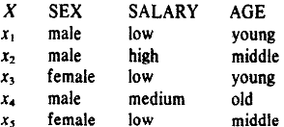
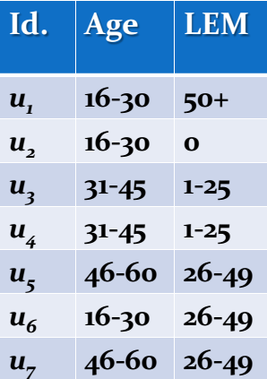
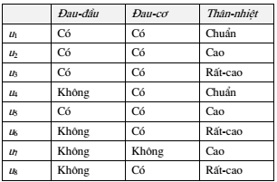
Hệ thông tin
Hệ thông tin
Hệ thông tin S=<U, A, V, ρ>
Tập U khác rỗng các đối tượng. Ví dụ, U={x1, x2, x3, x4, x5}
Tập A khác rỗng các thuộc tính. Ví dụ, A={SEX, SALARY, AGE}
V tập các giá trị, V={V_{sex}∪V_{sal} ∪V_{age}}
ρ: U×A→V; ∀a∈A ∀x∈U đặt a(x)=ρ(x,a)
Ví dụ hệ thông tin
Bảng trên. Salary = “low” là dưới $6000 năm, “medium” là từ $6000 tới $24000 năm, “high” trên $24000. Age : các độ tuổi <21; [21, 40], 40<. Sex(x5)=female …
Bảng giữa một ví dụ khác: 7 học viên với các các độ tuổi và chỉ số luyện
Bảng dưới: tình trạng của 8 bệnh nhân với đau-đầu, đau-cơ và thân nhiệt. Giá trị thuộc tính thân nhiệt theo quy định ngành y tế.

Slide 6
Ngôn ngữ hỏi và tập mô tả được
Ngôn ngữ hỏi
0, 1 là truy vấn
∀a∈A, ∀v∈V_{a} : a=v là một truy vấn
∀t1, t2 t/vấn: t1∨t2, t1∧t2, ¬t1 là tr/vấn
Ngữ nghĩa của truy vấn
σ(0)=∅, σ(1)=U
σ(a=v)={u∈U: u(a)=v}
σ(t1∨t2)=σ(t1)∪σ(t2), σ(t1∧t2)=σ(t1)∩σ(t2), σ(¬t1)=U\σ(t1)
Tập sơ cấp và tập mô tả được
σ(∧_{∀a∈A} (a=v))≠∅: tập sơ cấp. Ví dụ, σ(Age=‘31-45’∧LEMS=‘1-25”) = {x3, x4}, σ(Đau-đầu=‘có’∧Đau-cơ=‘có”∧Thân-nhiệt=‘cao”) = {u3, u5}
Tập sơ cấp = {đối tượng có giá trị trùng nhau ở mọi thuộc tính}
Tập mô tả được (tập rõ): hợp các tập sơ cấp ≡ là ngữ nghĩa của một truy vấn. Truy vấn đó chính là “mô tả” tập
Tập không mô tả được: không thể biểu diễn hợp các tập sơ cấp. Ví du, {x1, x3} hoặc {u2, u6}. Vài trường hợp được gọi là “tập thô”.

Slide 7
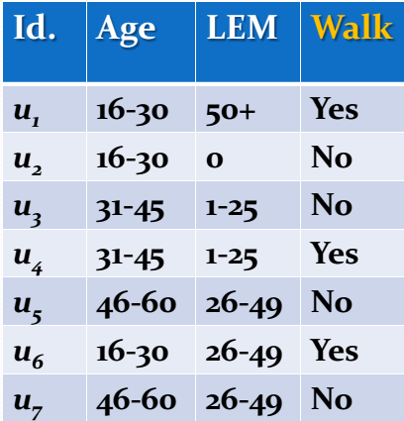
Tập không mô tả được “tập thô”
Ví dụ tập không mô tả được
Xét một hệ thông tin đã cho
Xét hai tập con X1, X2 ⊂U
X1 = {x: Walk=‘yes”}={u1,u4,u6}
X2 = {x: Walk=‘no”} ={u2,u3,u5,u7}
X1, X2 là hai “tập thô”.
“Yes” và “No” là nhãn lớp! Xây dựng mô hình phân lớp cho “Yes” hoặc “No”
Tập xấp xỉ
Hệ thông tin S=<U, A, V, ρ}
S~ một quan hệ tương đương R_{A} trên tập U
∀(x,y)∈U×U: (x,y)∈ R_{A} ⇔∀a∈A: a(x)=a(y). Có thể bỏ qua A: viết R
Ví dụ: tập các tập sơ cấp {{u1}, {u2}, {u3,u4},{u5,u7}, {u6}}
∀X⊆U: có hai xấp xỉ. X ≡ R↑(X)={u∈U: [u]∩X≠∅} tập mô tả nhỏ nhất chứa X; X≡R↓(X)={u∈U: [u] ⊆X} tập mô tả lớn nhất nằm trong X.
Ví dụ (bỏ qua ngoặc R↓X1, R↑X2)
X1={u1,u4,u6}: R↓X1={u1,u6} R↑X1={u1,u6,u3,u4}
X2={u2,u3,u5,u7}: R↓X2={u2,u5,u7} R↑X2={u2,u5,u7,u3,u4}

Slide 8
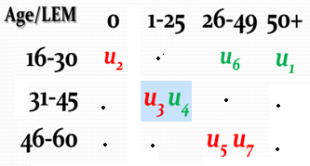
Quan hệ không phân biệt được
Quan hệ R_{A}
Quan hệ R_{A} (hoặc IND(A)) “không phân biệt được” trong S: Thông tin tại S không phân biệt được hai điểm thuộc R_{A}.
Lớp tương đương [x]_{RA} là tập sơ cấp
Ví dụ, 5 tập sơ cấp=5 lớp tương đương
X1={u1,u4,u6}, X2={u2,u3,u5,u7}
Xét lớp tương đương và tập X1, X2
Quan hệ mở rộng
Quan hệ R: xR_{A}y ⇔∀a∈A: a(x) = a(y)
Tổng quát ∀B⊆A: xR_{B}y ⇔∀a∈B: a(x) = a(y). IND(B) và “không phân biệt theo B”
Tương tự có các ánh xạ R_{B}↓, R_{B}↑.
∀X⊆U: R_{B}↓X = {u∈U: [u]_{B} ⊆X}; R_{B}↑X = {u∈U: [u]_{B} ∩X≠ ∅}
Một số tính chất của quan hệ mở rộng
∀ B⊆C⊆A ⇒ R_{B}≥R_{C}: đơn giản/lớn hơn
(U, R) với R là quan hệ tương đương

Slide 9
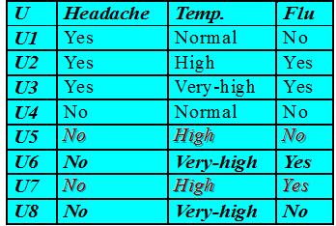
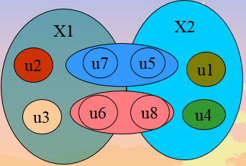
Ví dụ tập xấp xỉ, lớp không phân biệt được
Các lớp không phân biệt (lớp tương đương) được theo R _{{Headache, Temp.}} là
{u1}, {u2}, {u3}, {u4}, {u5, u7}, {u6, u8}.
X1 = {u | Flu(u) = yes}
= {u2, u3, u6, u7}
RX1 = {u2, u3}
= {u2, u3, u6, u7, u8, u5}
X2 = {u | Flu(u) = no}
= {u1, u4, u5, u8}
RX2 = {u1, u4}
= {u1, u4, u5, u8, u7, u6}

Slide 10
Không gian xấp xỉ
Khái niệm
Cho <U,R> với U: tập đối tượng, R: quan hệ tương đương trên U
∀X⊆U: cặp tập <R↓X, R↑X> xấp xỉ X, “tập thô”
<U,R> được gọi là không gian xấp xỉ.
Độ chính xác α_{R}(X)=|R↓X|/|R↑X|=card(R↓X)/card(R↑X)
Tính chất tập xấp xỉ
R↓X ⊆ X ⊆ R↑X
R↓(∅)= ∅= R↑(∅) R↓U= U= R↑U
X ⊆ Y ⇒ R↓X ⊆ R↓Y và R↑X ⊆ R↑Y
R↑(X∪Y)= R↑X∪R↑Y R↓(X∩Y)=R↓X∩R↓Y
R↓(X∪Y) ⊇ R↓X∪R↓Y R↑(X∩Y)⊆R↑X∩R↑Y
R↓(U\X) = U\ R↑X R↑(-X) = - R↓X
R↓(R↓X)= R↑(R↓X)=R↓X R↑(R↑X)=R↓(R↑X)=R↑X
Bốn “kiểu” tập thô (không xét α_{R}(X)=1: X rõ)
R↓X≠∅ và R↑X ≠U “thô” xác định 0<α_{R}(X)<1
R↓X=∅ và R↑X ≠U “thô” không xác định dưới α_{R}(X)=0
R↓X≠∅ và R↑X =U “thô” không xác định trên 0<α_{R}(X)<1
R↓X=∅ và R↑X =U “thô” không xác định hoàn toàn α_{R}(X)=0

Slide 11
Xấp xỉ theo quan hệ hai ngôi bất kỳ
Khái niệm
Cho <U,R> với U: tập đối tượng, R: quan hệ hai ngôi trên U
“rừng” R_{u} (R_{u}-forests): ∀u∈U: R_{u} = {v| v∈U và (v,u) ∈R}
R tương đương ∀u1, u2∈U: R_{u1}≡R_{u2} | R_{u1}∩R_{u2}=∅
R tương đương: U=U1+U2+…+Uk “phân hoạch” U
R không tương đương: U=∪_{(u∈U)}Uy “phủ” U
Tập xấp xỉ dưới (ba khả năng)
Cho X ⊆ U
∀u∈U: u thuộc R↓X khi-chỉ khi (chọn một khả năng định nghĩa)
Mọi rừng chứa u đều nằm trong X
Ít nhất một rừng chứa u nằm trong X
Rừng R_{u} nằm trong X
Tập xấp xỉ trên (ba khả năng)
Cho X ⊆ U. ∀u∈U: u thuộc R↑X khi-chỉ khi
Mọi rừng chứa u có giao khác rỗng với X
Ít nhất một rừng chứa u có giao khác rỗng với X
Rừng R_{u} có giao khác rỗng với X
[Cornelis08] Chris Cornelis, Martine De Cock, Anna Maria Radzikowska. Fuzzy Rough Sets: from Theory into Practice. Handbook of Granular Computing, 2008

Slide 12
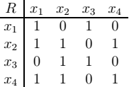
Định nghĩa hình thức
Cho trước
Cho <U,R> với U: tập đối tượng, R: quan hệ hai ngôi trên U
Cho X ⊆ U
Tập xấp xỉ dưới chặt, lỏng, thường
Chặt: ∀u∈U: u∈R↓↓X ⇔ (∀v∈U: u∈R_{v} → R_{v} ⊆ X}
Lỏng: ∀u∈U: u∈R↑↓X ⇔ (∃v∈U: u∈R_{v} ∧ R_{v} ⊆ X}
Thường: ∀u∈U: u∈R↓X ⇔ R_{u} ⊆ X
Tập xấp xỉ trên chặt, lỏng, thường
Chặt: ∀u∈U: u∈R↓↑X ⇔ (∀v∈U: u∈R_{v} → R_{v}∩X≠∅}
Lỏng: ∀u∈U: u∈R↑↑X ⇔ (∃v∈U: u∈R_{v} ∧ R_{v}∩X≠∅}
Thường: ∀u∈U: u∈R↑X ⇔ R_{u} ∩ X≠∅
Ví dụ
Cho <U,R> như bảng bên, X={x1,x3}
R↓X = {x3} R↑X = {x1,x2, x3}
R↑↓X = {x1,x3} R↓↑X = {x1,x3}
R↓↓X = ∅ R↑↑X = U

Slide 13
Bảng quyết định
Khái niệm
Bảng quyết định: Hệ thông tin đặc biệt
DT=<U, Con∪Dec, V, ρ>, Con∩Dec=∅. Thuộc tính điều kiện Con và thuộc tính quyết định Dec. Ví dụ, thuộc tính Walk hoặc Flu.
Tập thuộc tính quyết định Dec có thể có nhiều thuộc tính quyết định
Quan hệ Con → Dec ≈ Luật phân lớp ?

Slide 14


Miền dương của tập thuộc tính
Miền dương của tập thuộc tính điều kiện
Cho bảng quyết định DT=<U, C∪D, V, ρ>
∀B⊆C: vùng B dương của D: Pos_{B}(D):hợp mọi tập sơ cấp theo quan hệ B nằm trong tập sơ cấp quan hệ D. Pos_{B}(D)=
Ví dụ, D=Flu có hai tập sơ cấp {u1,u4,u5,u8}, {u2,u3, u6, u7}
B={Headache, Temp.} có các tập sơ cấp {u1}, {u2}, {u3}, {u4}, {u5,u7}, {u6,u8} như vậy Pos_{B}(D) = {u1,u2,u3,u4}.
Pos_{Headache}(D)=∅; Pos_{Temp.}(D)=∅

Slide 15
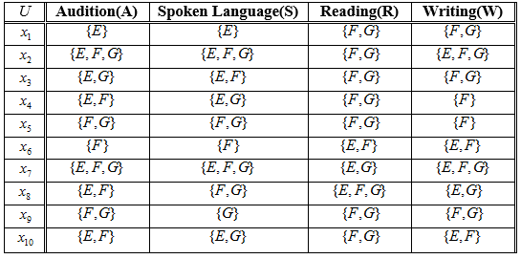
Hệ thông tin đa trị
Định nghĩa
S=<U, A, V, ρ>; U, A, V có ý nghĩa như trong hệ thông tin “đơn trị” ngoại trừ hàm ρ thông tin: ρ:U×A →2^{V}.
Chủ đề thời sự
Ví dụ
Ví dụ, Anh (E), Pháp (F), Trung Quốc (H), Nga (R), Nhật Bản (J), Hàn quốc (K), v.v.}
Thuộc tính kỹ năng ngoại ngữ (nghe R, nói S, đọc R, viết W). Mỗi kỹ năng liên quan tới một số ngoại ngữ.

Slide 16
Quan hệ dung sai trong hệ thông tin đa trị
Định nghĩa
Hệ thông tin đa trị S=<U, A, V, ρ}
∀B ⊆A: định nghĩa quan hệ dung sai/thứ lỗi T_{B}:
T_{B} đáp ứng tính phản xạ, tính giao hoán (đối xứng)
Lớp dung sai T_{B}(u) = {v∈U: (u,v) ∈T_{B}}
Một vài tính chất
Ký hiệu U/T_{B} = {T_{B}(u)| u∈U} tập các lớp dung sai do T_{B}. Khi đó, U/T_{B} tạo nên một “phủ” của U.
∀ B⊆C⊆ A → T_{C} ⊆ T_{B} .
Tập xấp xỉ theo quan hệ dung sai
Tương tự xây dựng T_{B}↓, T_{B}↑

Slide 17
Ứng dụng tập thô trong khai phá dữ liệu
Giới thiệu
Nhiều ứng dụng của tập thô trong khai phá dữ liệu
Hai ứng dụng điển hình là tìm kiếm rút gọn (reducts, lựa chọn) thuộc tính và tìm kiếm các luật quyết định (decision rules)
Một số ký hiệu
Cho hệ thông tin S=(U, R_{A}) với A là tập thuộc tính
Gọi P(A) là tập tất cả các tập con của A
Ứng với S, xây dựng hàm đánh giá μ_{S}: P(A) →R⁺ đáp ứng hai điều kiện:
(i) ∀B⊂A: μ_{S}(B) được tính dựa vào hàm thông tin trên tập B là INF(B)
(ii) μ_{S} là một hàm đơn điệu: ∀B ⊆C⊆A: μ_{S}(B) ≤ μ_{S}(C)

Slide 18
Không gian xấp xỉ mờ
Khái niệm
U: tập đối tượng khác rỗng
R: QH tương đương ⇒ <U, R> không gian xấp xỉ
χ_{X↓}(u) = 1 ⇔ (∀v∈U) (χ_{R}(u,v) = 1→χ_{X}(v) = 1)
χ_{X↑}(u) = 1 ⇔ (∃v∈U) (χ_{R}(u,v) = 1 ∧ χ_{X}(v) = 1)
R: QH tương tự ⇒ <U,R> không gian xấp xỉ mờ

Slide 19
2. Tập mờ
Ý nghĩa của tập mờ
Biểu diễn một tính chất của các đối tượng mà nhận thức về tính chất đó ở mỗi đối tượng là “mờ” (không rõ ràng). Con người có đánh giá khác nhau về tính chất đó trong mỗi đối tượng
Tính chất “trẻ”-”già”, “xinh”, ”đẹp” v.v. của một người
“Tập mờ” thực chất không là một tập “thông thường”
Định nghĩa tập mờ
Cho U={đối tượng}≠∅. ∀X⊆U : hàm đặc trưng λ_{X}: U→{0,1}
Tập mờ (fuzzy set) X với μ_{X}: U→[0,1], μ_{X} cũng “hàm mờ”
Nhắt cắt λ (λ∈[0,1]) của tập mờ X_{λ}= {u∈U: μ_{X}(u)≥ λ} là một tập rõ
“Lực lượng” tập mờ X (μ_{X}): |X|=card (X) = Σ_{u∈U}μ_{X}(u)
∀X, Y là hai tập mờ: X⊆Y ⇔ ∀u∈U: μ_{X}(u)≤μ_{X}(u)
∀X tập mờ: tập bù của X (X), ∀u∈U: μ_{X}(u)= 1 - μ_{X}(u)
Xuất xứ
A. Zadeh, 1965.
https://www2.eecs.berkeley.edu/Faculty/Homepages/zadeh.html 1921-

Slide 20
Toán tử trên tập mờ
Phép toán logic liên quan tập mờ
X∩Y, X∪Y? : tương ứng toán tử logic giao ∧, hợp ∨. Kéo theo →
Chuẩn t (triangular “tam giác”, t-norm) T, cộng chuẩn t (t-conorm) S: [0,1]× [0,1]→[0,1]
T và S tăng theo hai đối số: ∀u,v,u1,v1∈[0,1], u≤u1, v≤v1→T(u,v)≤T(u1,v1), S(u,v) ≤ S(u1,v1).
T và S giao hoán (commutative): T(u,v)= T(v,u), S(u,v)= S(v,u)
T và S kết hợp (associative): T(u1+u2,v)= T(u1,v)+T(u2,v), T(u,v1+v2)= T(u,v1)+T(u,v2). Tương tự với S
T/S thỏa điều kiện biên “1”/“0”: ∀u∈[0,1]: T(u,1)=S(u,0)=u
Nghịch đảo (negator) I: [0,1]→[0,1]: giảm, N(1)=0, N(0)=1, 1-x
Kéo theo I: [0,1]×[0,1]→[0,1]:
I giảm theo đối số thứ nhất và tăng theo đối số thứ hai
I thỏa các điều kiện biên: I(1,0)=0, I(1,1)=I(1,0)=I(0,0)=1

Slide 21
Toán tử trên tập mờ
Một số chuẩn điển hình
Chuẩn-t: min (u,v), tích u*v, chuẩn t Lukasewic max (0, u+v-1). min (u,v) là chuẩn t lớn nhất. Định nghĩa giao của hai tập mờ
Cộng chuẩn-t: max (u,v), tổng xác xuất u+v-u*v, cộng chuẩn t Lukasewic min (1, u+v). max (u,v) là cộng chuẩn-t nhỏ nhất. Định nghĩa hợp của hai tập mờ
Kéo theo Lukasewic: min (1, 1-x+y)

Slide 22
Quan hệ dung sai (thứ lỗi)
Quan hệ mờ
U, V hai tập bất kỳ
Quan hệ mờ của U và V là hàm mờ trên U×V : U×V→[0,1]
Quan hệ mờ hai ngôi trên U là hàm mờ trên U×U : U×U→[0,1]
Quan hệ dung sai và quan hệ tương tự
Quan hệ dung sai (tolerance relation)
Quan hệ mờ hai ngôi trên U
Phản xạ (reflexive): ∀u∈U: R(u,u)= 1
Đối xứng (symmetric): ∀u, v∈U: R(u,v)= R(v,u)
Quan hệ tương tự (similary relation):
R là quan hệ dung sai: phản xạ, đối xứng và
Bắc cầu sup-min: R(u,v) ≥sup_{x∈U}min (R(u,x), R(x,v))
∀u∈U: tập mờ “lớp tương tự mờ” [u]_{R}: ∀y∈U thì [u]_{R}(y)=R(u,y)
Cho R: QH tương tự, T: t-chuẩn trên U ⇒
R(u,v) = sup_{x∈U}T(R(u,x), R(x,v))
Ví dụ: xác định quan hệ tương tự giữa các vector, các văn bản …
Quan hệ tương tự nền tảng cho Phân cụm, Phân lớp k-NN và nhiều bài toán liên quan khác

Slide 23
Tập mờ: nghiên cứu và một vài chủ đề
http://www.sciencedirect.com :
39000+ bài báo ~ "fuzzy set"
16240+ bài báo ~ "fuzzy system"
1190+ bài báo ~ "fuzzy classifier“
6100+ bài báo ~ "fuzzy classifier“
940+ bài báo ~ "fuzzy pattern“
290+ bài báo ~ "fuzzy association rule"
Biến ngôn ngữ
Biến ngôn ngữ: linguistic variable
“Biến”: giá trị là các từ/câu trong ngôn ngữ tự nhiên hoặc nhân tạo
Bộ năm (X, T(X), U, G, M). X là tên biến “tuổi”,
T(X) là tập “term - số hạng” giá trị ngôn ngữ “trẻ”, “già”, “trung niên”, “măng tơ” …,
U là tập diễn ngôn,
G là tập quy tắc cú pháp sinh ra các giá trị ngôn ngữ
M: tập quy tắc ngữ nghĩa: mỗi giá trị ngôn ngữ → ngữ nghĩa M(X) là tập mờ của U, “khả năng tương thích”
Đại số gia tử: Trường hợp riêng của biến ngôn ngữ và tính toán từ
Zadeh.The Concept of a Linguistic Variable and its Applications. Approximate Reasonin I,II, III. 1975

Slide 24
Tính toán từ và tập mờ cấp k
Tính toán từ và
Tính toán từ (computing with word: CWW): Sử dụng từ: (i) là cần thiết (không biết số lượng ), (ii) Là có ích (số đã biết, thứ lỗi do thiếu chính xác, lời nói là đủ tốt), (iii) Tiện lợi (Tổng hợp bằng từ)
Tập mờ cấp k
Biến ngôn ngữ: linguistic variable. Bộ năm (X, T, U, G, M) với X là tên biến “tuổi”, T là tập giá trị ngôn ngữ “trẻ”, “già”, “trung niên”, “măng tơ” …, U là tập diễn ngôn, G là tập quy tắc cú pháp, M là tập quy tắc ngữ nghĩa
Tập mờ cấp k. Tập mờ cấp 2 (2-type fuzzy set): U tập nền, F={tập mờ cấp 1 trên U}, X tập mờ trên F được gọi là tập mờ kiểu 2 trên U. U ~ Fº, F ~ F¹. F^{k+1} là tập mờ trên F^{k}.

Slide 25
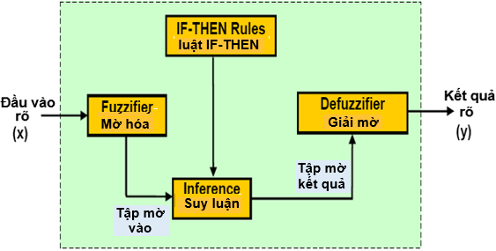
Tập mờ: ứng dụng
Giới thiệu chung
Biểu diễn và lập luận tri thức
Miền ứng dụng điển hình: Hệ chuyên gia, Hệ thống điều khiển, hệ thống y tế …
Hệ thống mờ: Ứng dụng điển hình
Rất nhiều trong công nghiệp: Người máy, Máy giặt,
Luật IF-THEN và suy luận mờ: từ chuyên gia / công cụ hỗ trợ
Mờ hóa và giải mờ

Slide 26
Luật mờ trong tài chính
Trend Rule IF DAX = decreasing AND US-$ = decreasing THEN DAX prediction = decrease WITH high certainty
Turning Point Rule IF DAX = decreasing AND US-$ = increasing THEN DAX prediction = increase WITH low certainty
Delay Rule IF DAX = stable AND US-$ = decreasing THEN DAX prediction = decrease WITH very high certainty
In general IF x₁ is m₁ AND x₂ is m₂ THEN y = h WITH weight k
http://www.dax-indices.com/EN/index.aspx?pageID=1
Prof. Dr. Rudolf Kruse. Fuzzy Systems. Otto-von-Guericke University of Magdeburg. DAX: German stock index.

Slide 27




Thuật toán phân cụm mờ FCM
Mô tả
Y={y₁, y₂, …, y_{N}} ⊂ R^{n}: tập dữ liệu
c: số lượng cụm trong Y, 2≤c<n.
m: trọng số mũ. 1≤m<∝
U: một ma trận c×n phân cụm mờ Y; U∈M_{fc}={U_{c×n}|u_{ik} ∈ [0,1]}
V=(v₁, v₂, v_{c}): vector các trọng tâm (đại diện)
v_{i}= (v_{i1}, v_{i2}, …, v_{in}) trọng tâm của cụm thứ I
A: ma trận xác định dương n×n, cảm sinh chuẩn ||.||_{A} trên R^{n}:
Thuật toán FCM (fuzzy c-means)
Nội dung (LMAX: nguyên, >0; ε >0 đủ nhỏ; lỗi )
Cố định c, m, A, ||.||_{A}. Chọn một ma trận U^{(o)} = {u_{ij}^{(o)}} _{c×n} khởi đầu. Chạy thuật toán các bước 0, 1, …, LMAX
Tính toán hàm mờ trọng tâm v_{i}=Σ_{j=1,N}(u_{ij}^{(k)})^{m}y_{j}/Σ_{j=1,N}(u_{ij}^{(k)})^{m}, ∀i=1,c
Tính toán lại ma trận: u_{il}^{(k+1)}= (Σ_{j=1,c} (d_{il}/d_{jl})^{2/(m-1)})⁻¹, 1≤i ≤c, 1≤l ≤N
Kiểm tra hội tụ (so sánh ma trận chuẩn A): Nếu ||U^{(k+1)}- U^{(k)}||_{A} ≤ ε thì dừng; ngược lại, U^{(k)}← U^{(k+1)} và quay lại (2)
U ma trận c×n kết quả chính là phân cụm mờ Y cần tìm

Slide 28


Một số vấn đề liên quan FCM
Câu hỏi
Ý nghĩa của m và A ?
Xác định giá trị của m và A ?
Ý nghĩa của m và A
Biến m điều khiển bình phương lỗi, m→1 khó khan trong giảm thiểu lỗi, tăng m → ∝ lại làm suy thoái độ mờ của phân cụm.
A điều khiển hình dạng cụm “tối ưu giả định” trong y.
Xác đinh giá trị m
Không có phương pháp chọn m tối ưu
Kinh nghiệm [1.5, 3.0] cho kết quả tốt
Xác đinh giá trị A
Ba chuẩn phổ biến nhất
Với c_{y}, C_{y} được xác định theo công thức
Đặt a_{i} là các giá trị riêng của C_{y}. D_{y} là ma trận đườn chéo {d_{ii}=a_{i}}
Chuẩn Ơ-cơ-lit: A=I ma trận đơn vị
Chuẩn đường chéo: A= (D_{y})⁻¹.
Chuẩn Mahalanobis: A= (C_{y})⁻¹.

Slide 29
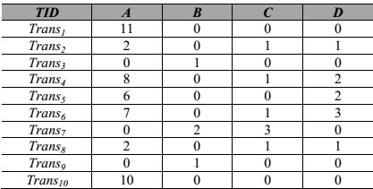
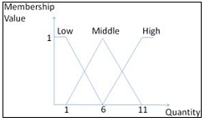
Tập mờ trong khai phá luật kết hợp
Mở hóa giá trị định lượng
Khai phá luật kết hợp giao dịch, giá trị mục {0,1}
Mục giá trị định lượng: giá trị thực
Giải pháp rời rạc hóa
Tăng số mục
phình CSDL
Hiện tượng gãy tại các biên rời rạc
Khắc phục ba hạn chế này: khai phá luật kết hợp mờ
Mờ hóa giá trị định lượng
CSDL định lượng D ⊂ U×A, U tập đối tượng, A tập thuộc tính.
Mọi loại giá trị định lượng ⇔ ba giá trị mờ là “thấp”, “trung bình”, “cao”. Mỗi thuộc tính “mờ” ⇔ ngưỡng cho từng thuộc tính → giá trị {0,1}
Mờ hóa toàn cục (hình vẽ); mờ hóa cục bộ: mờ hóa cho từng thuộc tính

Slide 30
Khai phá luật kết hợp mờ
Một số nghiên cứu gần đây
Tzung-Pei Hong và cộng sự
Xem danh sách phía dưới
Tzung-Pei Hong, Guo-Cheng Lan, Yi-Hsin Lin, and Shing-Tai Pan. An Effective Gradual Data-ReductionStrategy for Fuzzy Itemset Mining. International Journal of Fuzzy Systems, Vol. 15, No. 2, June 2013.
Chun-Hao Chen, Guo-Cheng Lan, Tzung-Pei Hong, Shih-Bin Lin. Mining fuzzy temporal association rules by item lifespans. Appl. Soft Comput. 41: 265-274 (2016)
Jerry Chun-Wei Lin, Xianbiao Lv, Philippe Fournier-Viger, Tsu-Yang Wu, Tzung-Pei Hong. Efficient Mining of Fuzzy Frequent Itemsets with Type-2 Membership Functions. ACIIDS (2) 2016: 191-200

Slide 31
3. Tập mờ-thô
Giới thiệu
Một tập X, một QH tương đương R, một phép toán “thuộc” ⇒ Tập thô: cặp tập xấp xỉ trên-dưới
Một tập mờ X, một QH hai ngôi mờ R, phép toán kéo theo mờ ⇒ Tập mờ-thô: cặp tập xấp xỉ mờ trên-dưới
Một cách xây dựng tập mờ -thô
Theo tiếp cận trên và cách chọn các phép toán giao và kéo theo
R↓X:u∈R↓X⇔[u]⊆X⇔∀y∈U:(y,u)∈R→y∈X⇔∀y∈U:→((y,u)∈R, y∈X)
Q/mờ R, tập mờ X, kéo theo mờ T: u∈R↓X⇔∀y∈U: T(R(y,u), X(y))
Anna Maria Radzikowska, Etienne E. Kerre. A comparative study of fuzzy rough sets. Fuzzy Sets and Systems 126(2): 137-155 (2002)

Slide 32
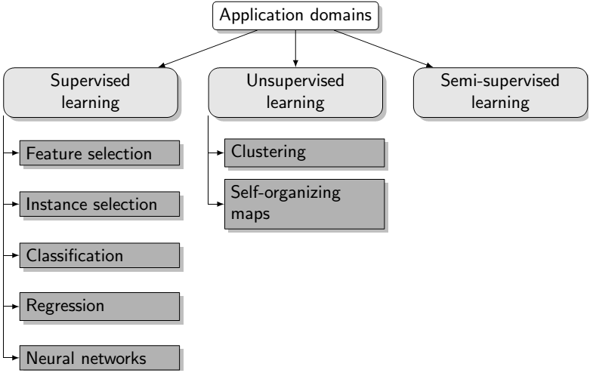
Ứng dụng tập mờ-thô trong học máy
Sarah Vluymans, Lynn D'eer, Yvan Saeys, Chris Cornelis. Applications of Fuzzy Rough Set Theory in Machine Learning: a Survey. Fundam. Inform. 142(1-4): 53-86 (2015)

